Slide 1
Čím chci, být až vyrostu ?
Popisuje: Vojtěch Zedek

Slide 2
Jak to začalo ?
už ve školce jsem přemýšlel čím budu
dlouho mě nic nenapadalo
začalo to v 5 letech kdy jsem chtěl být Spider man, Batman
V 6 letech jsem říkal ,,Tati budu voják“

Slide 3
Nová záliba: sport
asi v 8 letech přišla nová záliba v podobě sportu
na naší škole byla totiž basketbalová přípravka
,,Hmm budu hvězda NBA“
snažil jsem se ale dobrý jsem nikdy nebyl
Tréninky mě začali nudit
V 11 letech jsem s basketbalem skončil nadobro

Slide 4
Michael Jordan můj vzor, chtěl jsem být jako on

Slide 5
Hokej
v 11 letech mě začal zajímat hokej
prosil jsem taťku aby mě do hokeje přihlásil, řekl mi že je pozdě (měl sem začít dřív)
cítil jsem se špatně
taťka je sice voják ale jako malý chtěl být taky hokejista

Slide 6
Jako náhradu jsem hrál videohry (hokejové) nebo se na hokej díval v TV

Slide 7
Řešení
neuměl jsem se s tím smířit
sebral jsem odvahu a rozhodl se že si to vyřeším sám
Napsal jsem hokejovému trenérovi a tem řekl ať za ním přijdu
byl jsem tam, prý mě chce vidět bruslit
v létě tam jdu tak mi držte palce

Slide 8
Budu Hokejista!
podle mě je toto rozhodnutí správné
pro hokej bych udělal vše
bruslit umím puk ovládat také
jsem velký fanoušek národního týmu

Slide 9
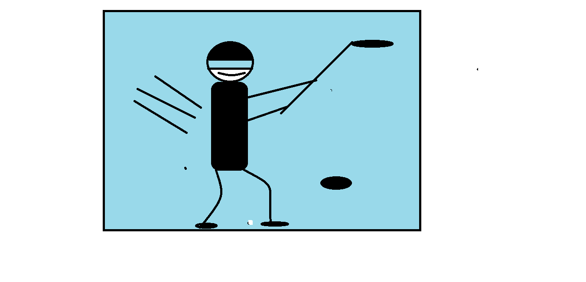
Předpoklady
Silné nohy
Čtení hry
Týmova práce
Bruslení
Výdrž, síla
Čistá hlava
Ovládání puku
Disciplína

Slide 10
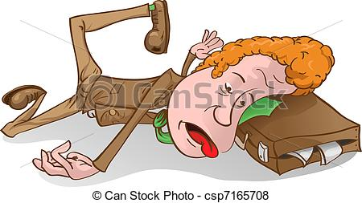
Mé slabé stránky
začneme tím horším
jsem hubený(když mě někdo srazí dopadne to špatně)
nemám rád když po mě někdo řve
nerad cvičím

Slide 11
Mé silné stránky
jsem poslušný
mám rád sporty
jsem pohybově nadaný
umím celkem dobře bruslit
do všeho jdu naplno
snesu kritiku
puk ovládat umím

Slide 12
Co musím obětovat a co udělat
Obětovat:
svůj čas
hraní videoher
odpočinek
Udělat
pracovat na sobě
zlepšit bruslení
mít čistou hlavu

Slide 13
Musím na sobě zapracovat

Slide 14
Co mi hokej přinese ?
radost ze hry
nebudu se nudit
když budu dobrý podívám se do světa
život bohatý na pohub
kamarády
poznám nové lidi
týmovou práci

Slide 15
Rodina mě je a jen podporuje

Slide 16
Už se těším až budu hokejista !

Slide 17
KONEC
☹

Slide 18
Zdroje:
Obrázky Google

Slide 19
Děkuji za vaši cenou pozornost

